Slide 1
实验二
图像特效显示实验
数字图像处理

Slide 2
一、实验目的
实验二 图像特效显示实验
一、实验目的
掌握图像特效显示原理
掌握开/关门特效显示实现方法
掌握百叶窗特效显示实现方法
掌握淡入/出特效显示实现方法

Slide 3
二、实验要求
实验二 图像特效显示实验
二、实验要求
熟悉C++语言编程
熟练使用C++语言实现图像文件的读取操作
熟练使用C++语言实现无格式RAW图像显示方法

Slide 4
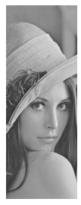
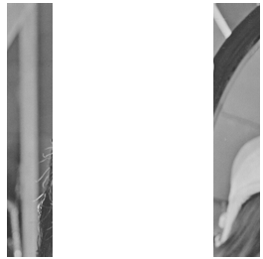
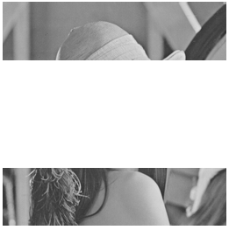
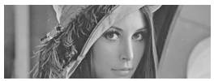
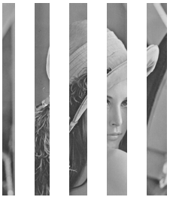

三、实验内容
实验二 图像特效显示实验
三、实验内容
1、显示图像部分(矩形)区域函数
2、实现开/关门特效显示函数
  由中间向左右(开门)显示
  由左右向中间(关门)显示
  由中间向上下(开门)显示
  由上下向中间(关门)显示
3、实现百叶窗特效显示函数
  向右显示
  向左显示
  向下显示
  向上显示
4、实现淡入/淡出特效显示函数

Slide 5
1、显示图像部分(矩形)区域函数
实验二 图像特效显示实验
四、实验步骤和结果
void ShowImageRect(char *Image, int wImage, int hImage,
int xPos, int yPos, RECT ShowRect)
{ int i,j;
int r, g, b;
for (i=ShowRect.top; i<ShowRect.bottom; i++) {
for (j=ShowRect.left; j<ShowRect.right; j++) {
r = g = b = (BYTE) Image[i*wImage+j];
SetPixel(hWinDC, j+yPos, i+xPos, RGB(r,g,b));
}}}

Slide 6
2、由中间向左右(开门)显示函数
实验二 图像特效显示实验
四、实验步骤和结果
void ShowLeftRightOpen(char *Image, int wImage, int hImage, int xPos, int yPos)
{ int i;
RECT ShowRect;
InvalidateRgn(hWind, NULL, TRUE); UpdateWindow(hWind); // 清空窗口
ShowRect.top = 0;
ShowRect.bottom = hImage;
for (i=0; i<wImage/2; i++) {
ShowRect.left = wImage/2 - i;
ShowRect.right = ShowRect.left +1; //显示一列
ShowImageRect(Image, wImage, hImage, xPos, yPos, ShowRect); //左开门
ShowRect.left = wImage/2 + i;
ShowRect.right = ShowRect.left +1; //显示一列
ShowImageRect(Image, wImage, hImage, xPos, yPos, ShowRect); //右开门
Sleep(1);
}}

Slide 7
3、由上向下百叶窗显示函数
实验二 图像特效显示实验
四、实验步骤和结果
void ShowTopBottomShutter(char *Image,int wImage,int hImage,int xPos,int yPos)
{ int i, j;
RECT ShowRect;
InvalidateRgn(hWind, NULL, TRUE); UpdateWindow(hWind); //清空窗口
ShowRect.left = 0;
ShowRect.right = hImage;
for (i=0; i<wImage/SHUTTERNUM; i++) { //SHUTTERNUM是百叶窗格数
for (j=0; j<SHUTTERNUM; j++) {
ShowRect.top = i + (j*wImage/SHUTTERNUM);
ShowRect.bottom= ShowRect.top + 1; //显示一行
ShowImageRect(Image,wImage,hImage,xPos,yPos,ShowRect);
Sleep(1);
}}}

Slide 8
4、淡入显示函数
实验二 图像特效显示实验
四、实验步骤和结果
void ShowGrayToLow(char *Image,int wImage,int hImage,int xPos,int yPos)
{ int i,j, m; int r, g, b, gray;
for (m=1; m<GRAYCHANGENUM; m++) {
for (i=0; i<hImage; i++) {
for (j=0; j<wImage; j++) {
gray = (BYTE)Image[i*wImage+j]);
r = g = b = gray*(GRAYCHANGENUM-m)/GRAYCHANGENUM;
SetPixel(hWinDC, j+yPos, i+xPos, RGB(r, g, b));
}}}}

Slide 9
5、主函数中，变量说明及函数调用
实验二 图像特效显示实验
四、实验步骤和结果
HDC hWind; //窗口句柄
LRESULT CALLBACK WndProc(HWND hWnd, UINT message, WPARAM wParam, LPARAM lParam)
{ :
switch (message) {
case WM_CREATE:
hWind = hWnd; //获取窗口句柄
hWinDC = GetWindowDC(hWnd);
getcwd(ImgDlgFileDir, MAX_PATH);
break;
case WM_COMMAND:
wmId = LOWORD(wParam);
wmEvent = HIWORD(wParam);
switch (wmId) {
case IDM_GRAYTOLOW: //淡入
ShowGrayToLow(OrgImage, IMAGEWIDTH, IMAGEHEIGHT, XPOS, YPOS); break;
case IDM_LEFTRIGHTOPEN: //向左右开门
ShowLeftRightOpen(OrgImage, IMAGEWIDTH, IMAGEHEIGHT, XPOS, YPOS); break;
case IDM_TBSHUTTER: //由上向下百叶窗
ShowTopBottomShutter(OrgImage, IMAGEWIDTH, IMAGEHEIGHT, XPOS, YPOS); break;
case IDM_ABOUT:
：
其余变量、函数都与实验一完全相同，建议本实验在实验一的程序基础上，以增加新函数的形式扩展功能为佳！

